Slide 1


Alison Gustavo Valli
Isabella F. da Silva Barbosa
Julia Furtado Polycarpo
Larissa Ribeiro
HARDWARE: ARQUITETURA RISC E CISC
Orientadores: Roberto Melle Pinto / Ronildo Aparecido Ferreira
JUNDIAÍ
2025
Notes:
1

Slide 2
Introdução
Arquitetura de hardware: base para desempenho e eficiência
Destaque para dois modelos de processadores: RISC e CISC
Pesquisa bibliográfica com foco em características e aplicações
Objetivo: analisar diferenças, vantagens e impactos no uso real

Slide 3
Arquitetura de Hardware
• Estrutura física do computador;
• CPU (UC, ULA, registradores), memória e dispositivos de E/S;
• Importância do barramento na comunicação;
• Relação entre hardware e software.

Slide 4
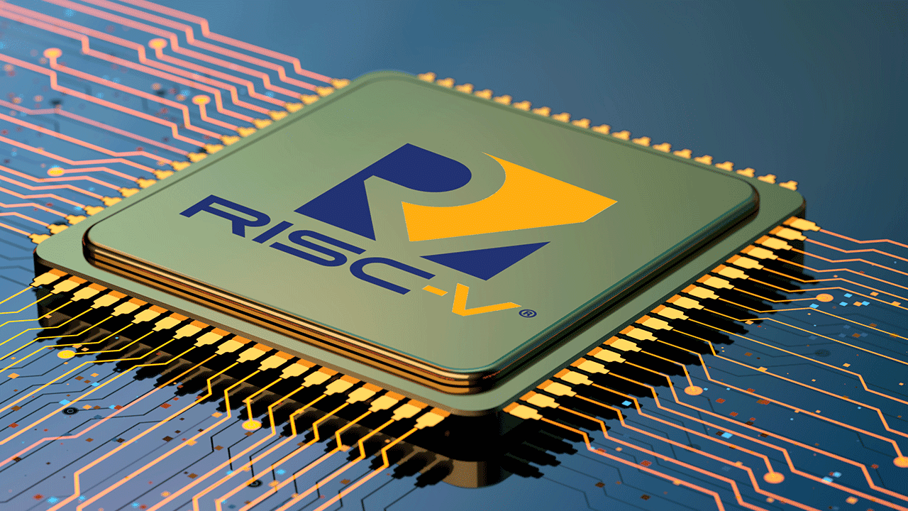
Arquitetura RISC
• Conjunto reduzido de instruções;
• Execução rápida;
• Baixo consumo de energia;
• Exemplos: ARM, RISC-V, PowerPC,
MIPS, SPARC;
• Ideal para: servidores, redes,
sistemas embarcados.

Slide 5
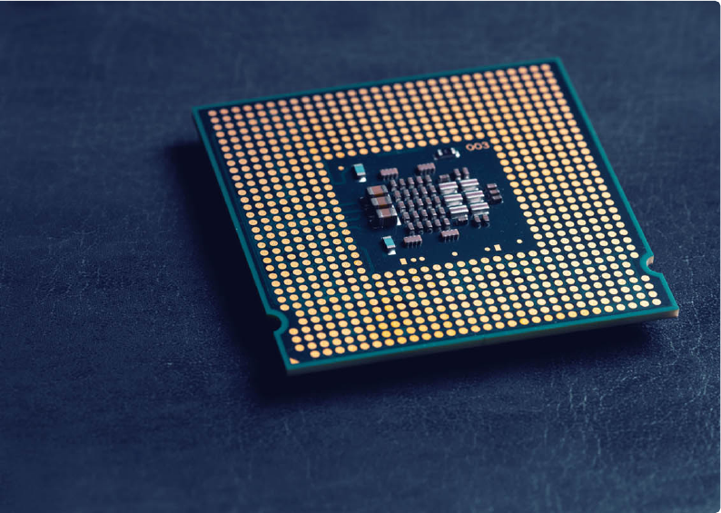
Arquitetura CISC
• Instruções complexas
(várias operações em um comando);
• Programação facilitada
(menos linhas de código);
• Consumo maior de energia;
• Exemplos: x86, x86-64, Motorola 68000;
• Usado em: PCs, mainframes, servidores críticos.

Slide 6
RISC × CISC
• RISC: instruções simples, mais rápidas, programas maiores;
• CISC: instruções complexas, mais lentas, programas menores;
• RISC: eficiência energética e previsibilidade;
• CISC: facilidade de programação e retrocompatibilidade;
• A escolha depende da aplicação (desempenho × eficiência).

Slide 7
Exemplo: multiplicar dois números (X * Y → Z)
RISC (mais instruções simples)
LOAD R1, X
LOAD R2, Y
MUL R3, R1, R2
STORE Z, R3
CISC (menos instruções complexas)
MUL Z, X, Y
Usando o RISC a operação é simples e rápida, porém precisa de mais instruções.
O CISC tem uma única instrução, resultando em um código menor, mas cada instrução pode exigir mais ciclos de execução.

Slide 8
Considerações Finais
• RISC: instruções simples → maior eficiência e menor consumo
• CISC: instruções complexas → programação facilitada e alto desempenho
• Ambas permanecem relevantes, cada uma adequada a contextos específicos
• A escolha depende da aplicação: eficiência energética × poder de instruções
• Estudo contribui para compreender o impacto da arquitetura no futuro da computação

Slide 9
Referências
ARM Ltd. About ARM Architecture. Disponível em: <https://www.arm.com/architecture/>.
Acesso em: 10 set. 2025
DIUZHAKOVA, D. Arquitetura de Hardware: Noções Básicas e Tipos. 2023. Disponível em:
<https://intechhouse.com/blog/hardware-architecture-basics-and-types/>. Acesso em: 4 set. 2025.
HIGA, P. Qual a diferença entre as arquiteturas RISC e CISC? Saiba o que elas mudam no
processador. 2023. Disponível em:
<https://tecnoblog.net/responde/qual-e-a-diferenca-entre-arquitetura-risc-e-cisc-processador/>.
Acesso em: 9 set. 2025.
INFNET, Instituto. Arquitetura de Hardware e Software: o que é. Blog do Instituto Infnet. 2025.
Disponível em: <https://blog.infnet.com.br/arquitetura_software/arquitetura-de-software-e-hardware/>.
Acesso em: 4 set. 2025
.
.
Notes:
9

Slide 10
Referências
.
RODRIGUES, L. CISC: Conheça tudo sobre essa arquitetura de processadores. 2023.
Disponível em: <https://academiatech.blog.br/cisc/>. Acesso em: 9 set. 2025.
RODRIGUES, L. RISC: Conheça tudo sobre essa arquitetura de processadores. 2023.
Disponível em: <https://academiatech.blog.br/risc/>. Acesso em: 9 set. 2025.
TREFILIO, D. O que é a arquitetura CISC? Veja sua importância para os PCs. 2024.
Disponível em: <https://canaltech.com.br/hardware/o-que-e-a-arquitetura-cisc/>.
Acesso em: 9 set. 2025.
TREFILIO, D. O que é a arquitetura RISC? Veja sua importância para as CPUs. 2024. Disponível em:
<https://canaltech.com.br/hardware/o-que-e-a-arquitetura-risc-com-conjunto-reduzido-de-instrucoes/>.
Acesso em: 9 set. 2025.
Notes:
10

Slide 11
Alison Gustavo Valli
Isabella F. da Silva Barbosa
Julia Furtado Polycarpo
Larissa Ribeiro
HARDWARE: ARQUITETURA RISC E CISC
Orientadores: Roberto Melle Pinto / Ronildo Aparecido Ferreira
JUNDIAÍ
2025
Notes:
11

